Slide 1
ATELIER 1- Exemples de séquences d'exploitation des « FabLab » et l'apprentissage du numérique au Cycle 4
« Intelligence artificielle et éducation »

Slide 2
Atelier 1 - Organiser une première rencontre robotique
Avant toute chose, il faut avoir l’accord de son chef d’établissement. Il faut savoir qui doit contacter les collègues pour faire une rencontre et qui se met en lien avec le lycée.
2. Il faut trouver un lieu pour organiser la rencontre robotique :
soit le lycée de secteur (position souvent centrale sur le secteur pédagogique où les transports sont mieux organisés pour se déplacer plus facilement vers cet établissement).
soit un collège
Il faut définir le format de la rencontre robotique : une journée, une demi-journée, prise des repas des élèves sur site, le nombre d’élèves qui peut être accueilli sur le site.
Il faut définir une date.

Slide 3
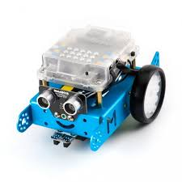
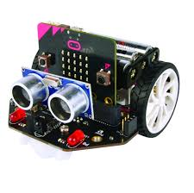
Atelier 1 - Organiser une première rencontre robotique
3. Présenter le projet aux collègues : lors d’une réunion ou en visio.
4. Définir avec quel matériel se fera la rencontre robotique :
robots de type mbot ?
robots de type maqueen ?

Slide 4
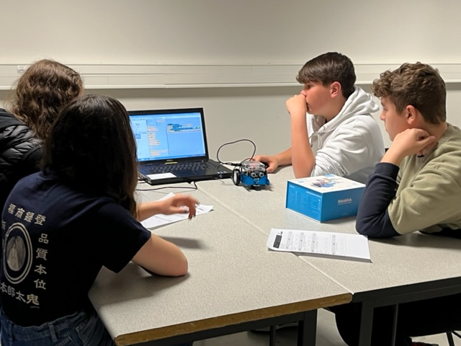
Atelier 1 - Organiser une première rencontre robotique
5. La composition des équipes pour les élèves :
Pour une première rencontre robotique, il est préférable de composer des équipes mixtes inter-collèges.
Ce n’est pas un collège qui gagne mais un groupe d’élèves qui a su travailler et coopérer en groupe.

Slide 5
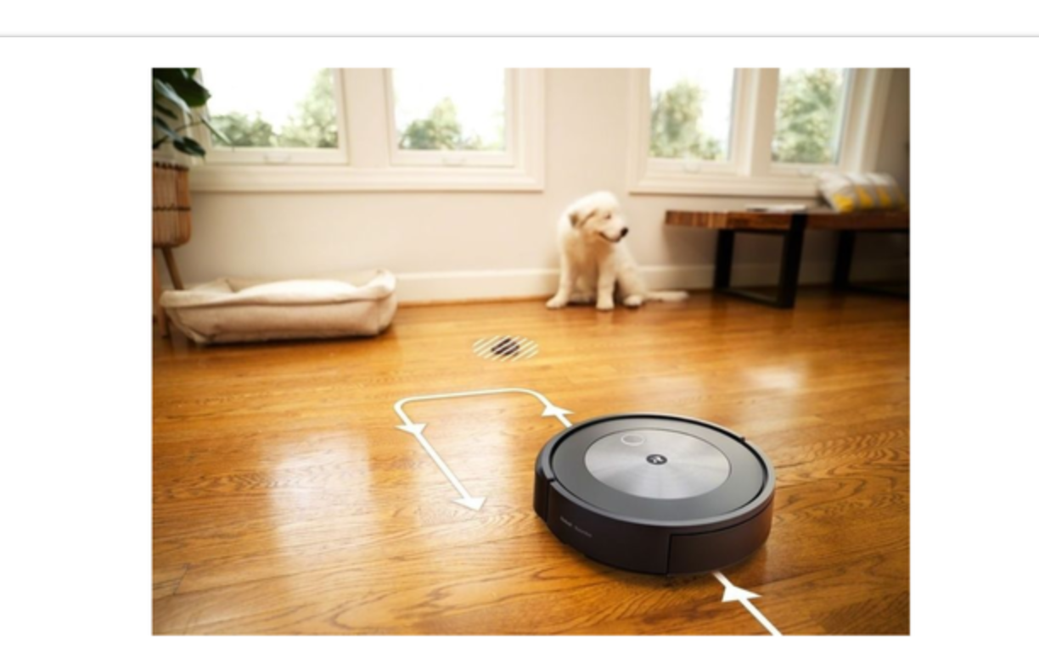
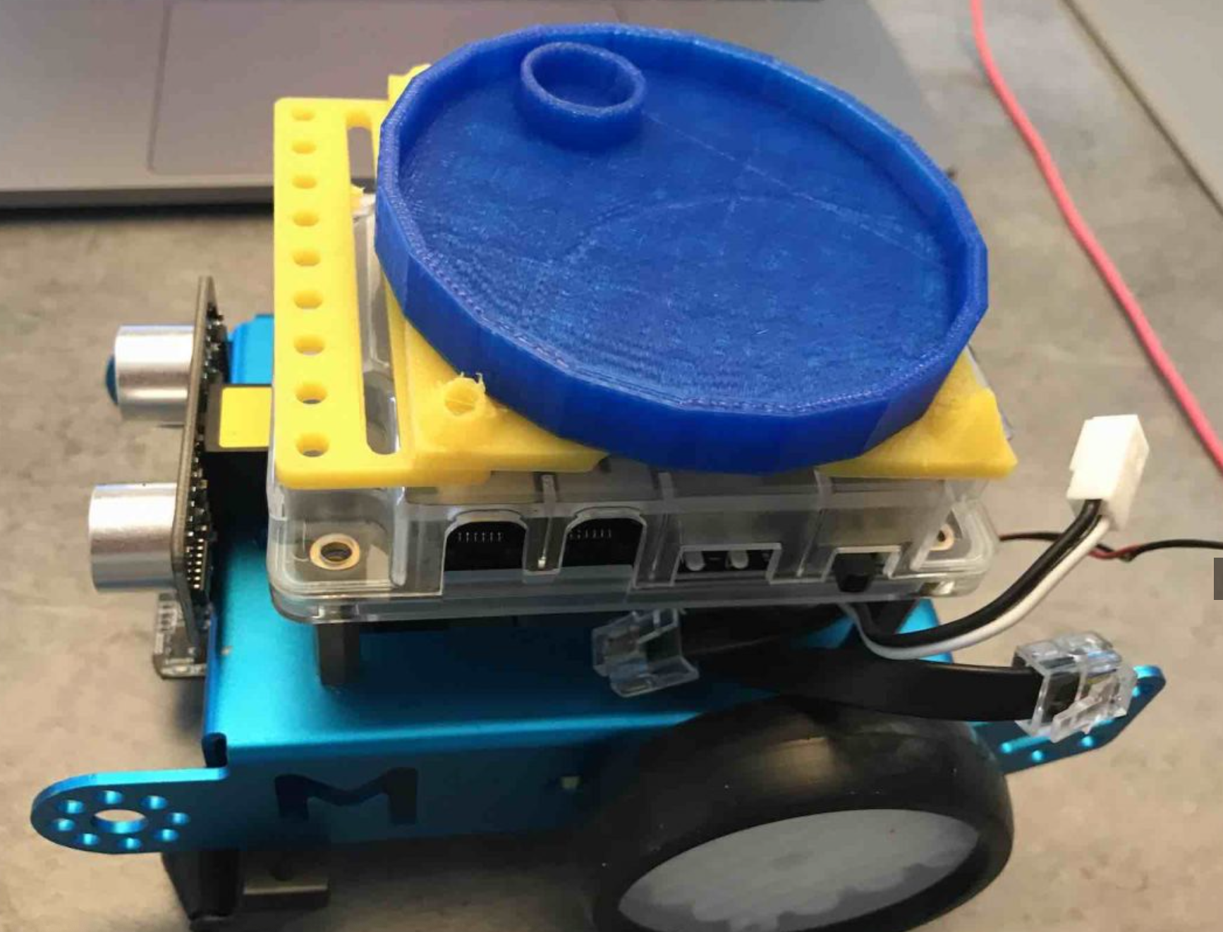
Atelier 1 - Organiser une première rencontre robotique
6. Les pré-requis minimum en programmation pour les élèves à partir de séquences développées en cours :
savoir faire avancer un robot
savoir détecter un obstacle
savoir allumer les leds RGB
Séquence : Robot aspirateur
Séquence : Robot serveur

Slide 6
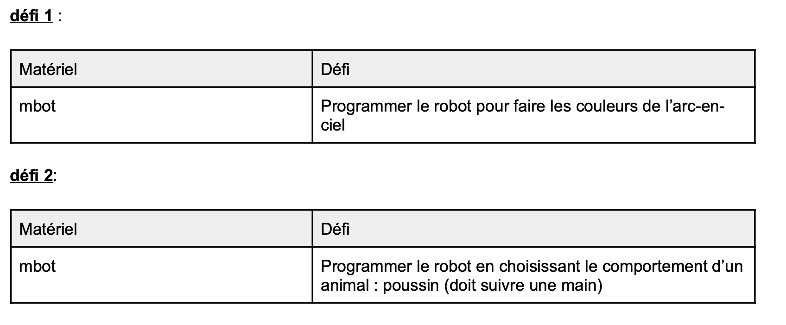
Atelier 1 - Organiser une première rencontre robotique
7. Les exemples de défis :

Slide 7
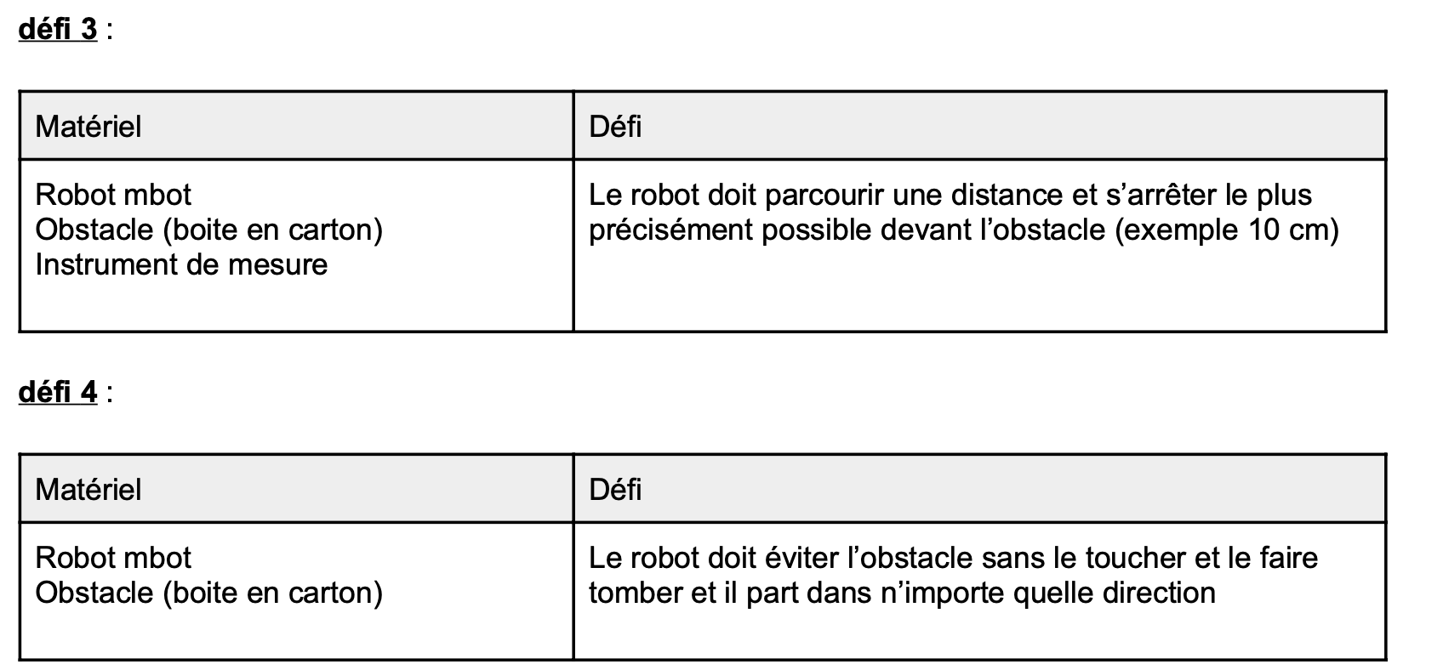
Atelier 1 - Organiser une première rencontre robotique
Les exemples de défis :

Slide 8
Atelier 1 - Organiser une première rencontre robotique
Les exemples de défis :
Coup de pouce donné aux élèves pour suivre une ligne noire si pas vu en cours

Slide 9
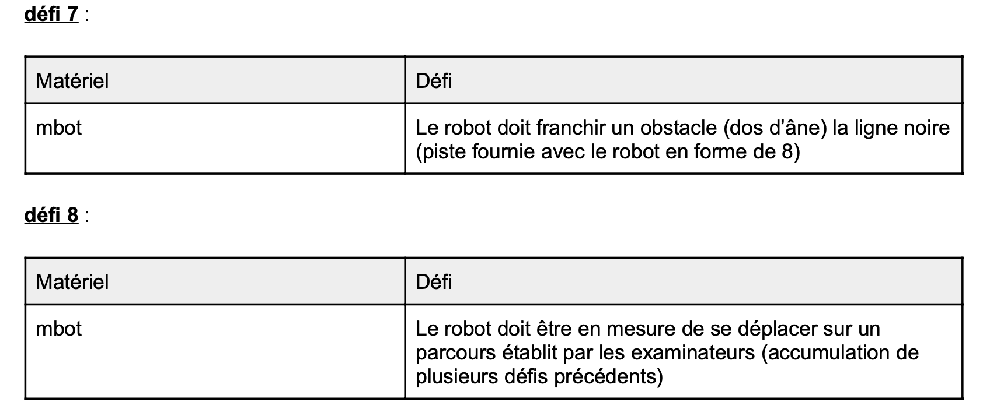
Atelier 1 - Organiser une première rencontre robotique
Les exemples de défis :

Slide 10
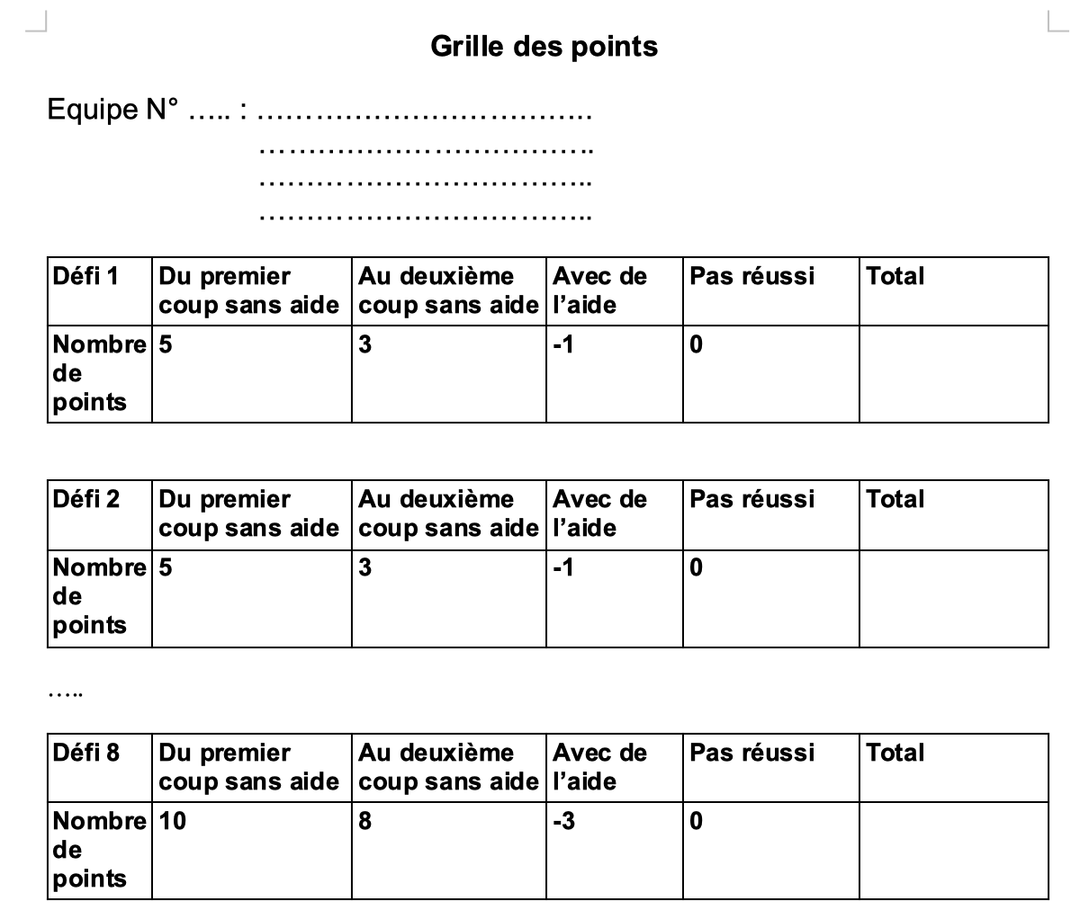
Atelier 1 - Organiser une première rencontre robotique
8. La grille des points :

Slide 11
Atelier 1 - Organiser une première rencontre robotique
9. La préparation de la rencontre robotique :
Fixer une date limite d’inscription pour les collègues qui souhaitent participer à la rencontre.
Impression des diplômes pour la rencontre robotique pour chaque élève participant.
Proposer des goddies réalisés à l’imprimante 3D ou récupérer des récompenses.
Préparer et imprimer la composition avec les équipes
Imprimer la feuille des défis pour les équipes et les grilles de points.
Envoyer un mail à chaque collègue pour apporter les documents et matériels indispensables pour la rencontre robotique. (Exemple : 2 robots mBot avec 4 alimentations (au choix piles ou batteries), la boîte en carton pour les robots mbot pour faire l’obstacle, la piste en forme de 8 pour faire le défi 4, les autorisations de sortie, les droits à l’image).
S’organiser avec l’établissement pour accueillir les élèves au début de la rencontre robotique.

Slide 12
Atelier 1 - Organiser une première rencontre robotique
10. Matériel sur place le jour de la rencontre :
Chaque équipe (4 élèves) aura à sa disposition un îlot avec : - Un ordinateur avec le logiciel mBlock (version 3.4.12) (pas de connexion internet pour les postes informatiques). - Robots mbot (avec le capteur ultrason, le capteur suiveur de ligne + piles ou batteries) - Règle pour mesurer le défi 1 - Boîtes des robots mbot pour faire l’obstacle - Une feuille avec la liste des défis à réaliser
- Une feuille avec la grille des points

Slide 13
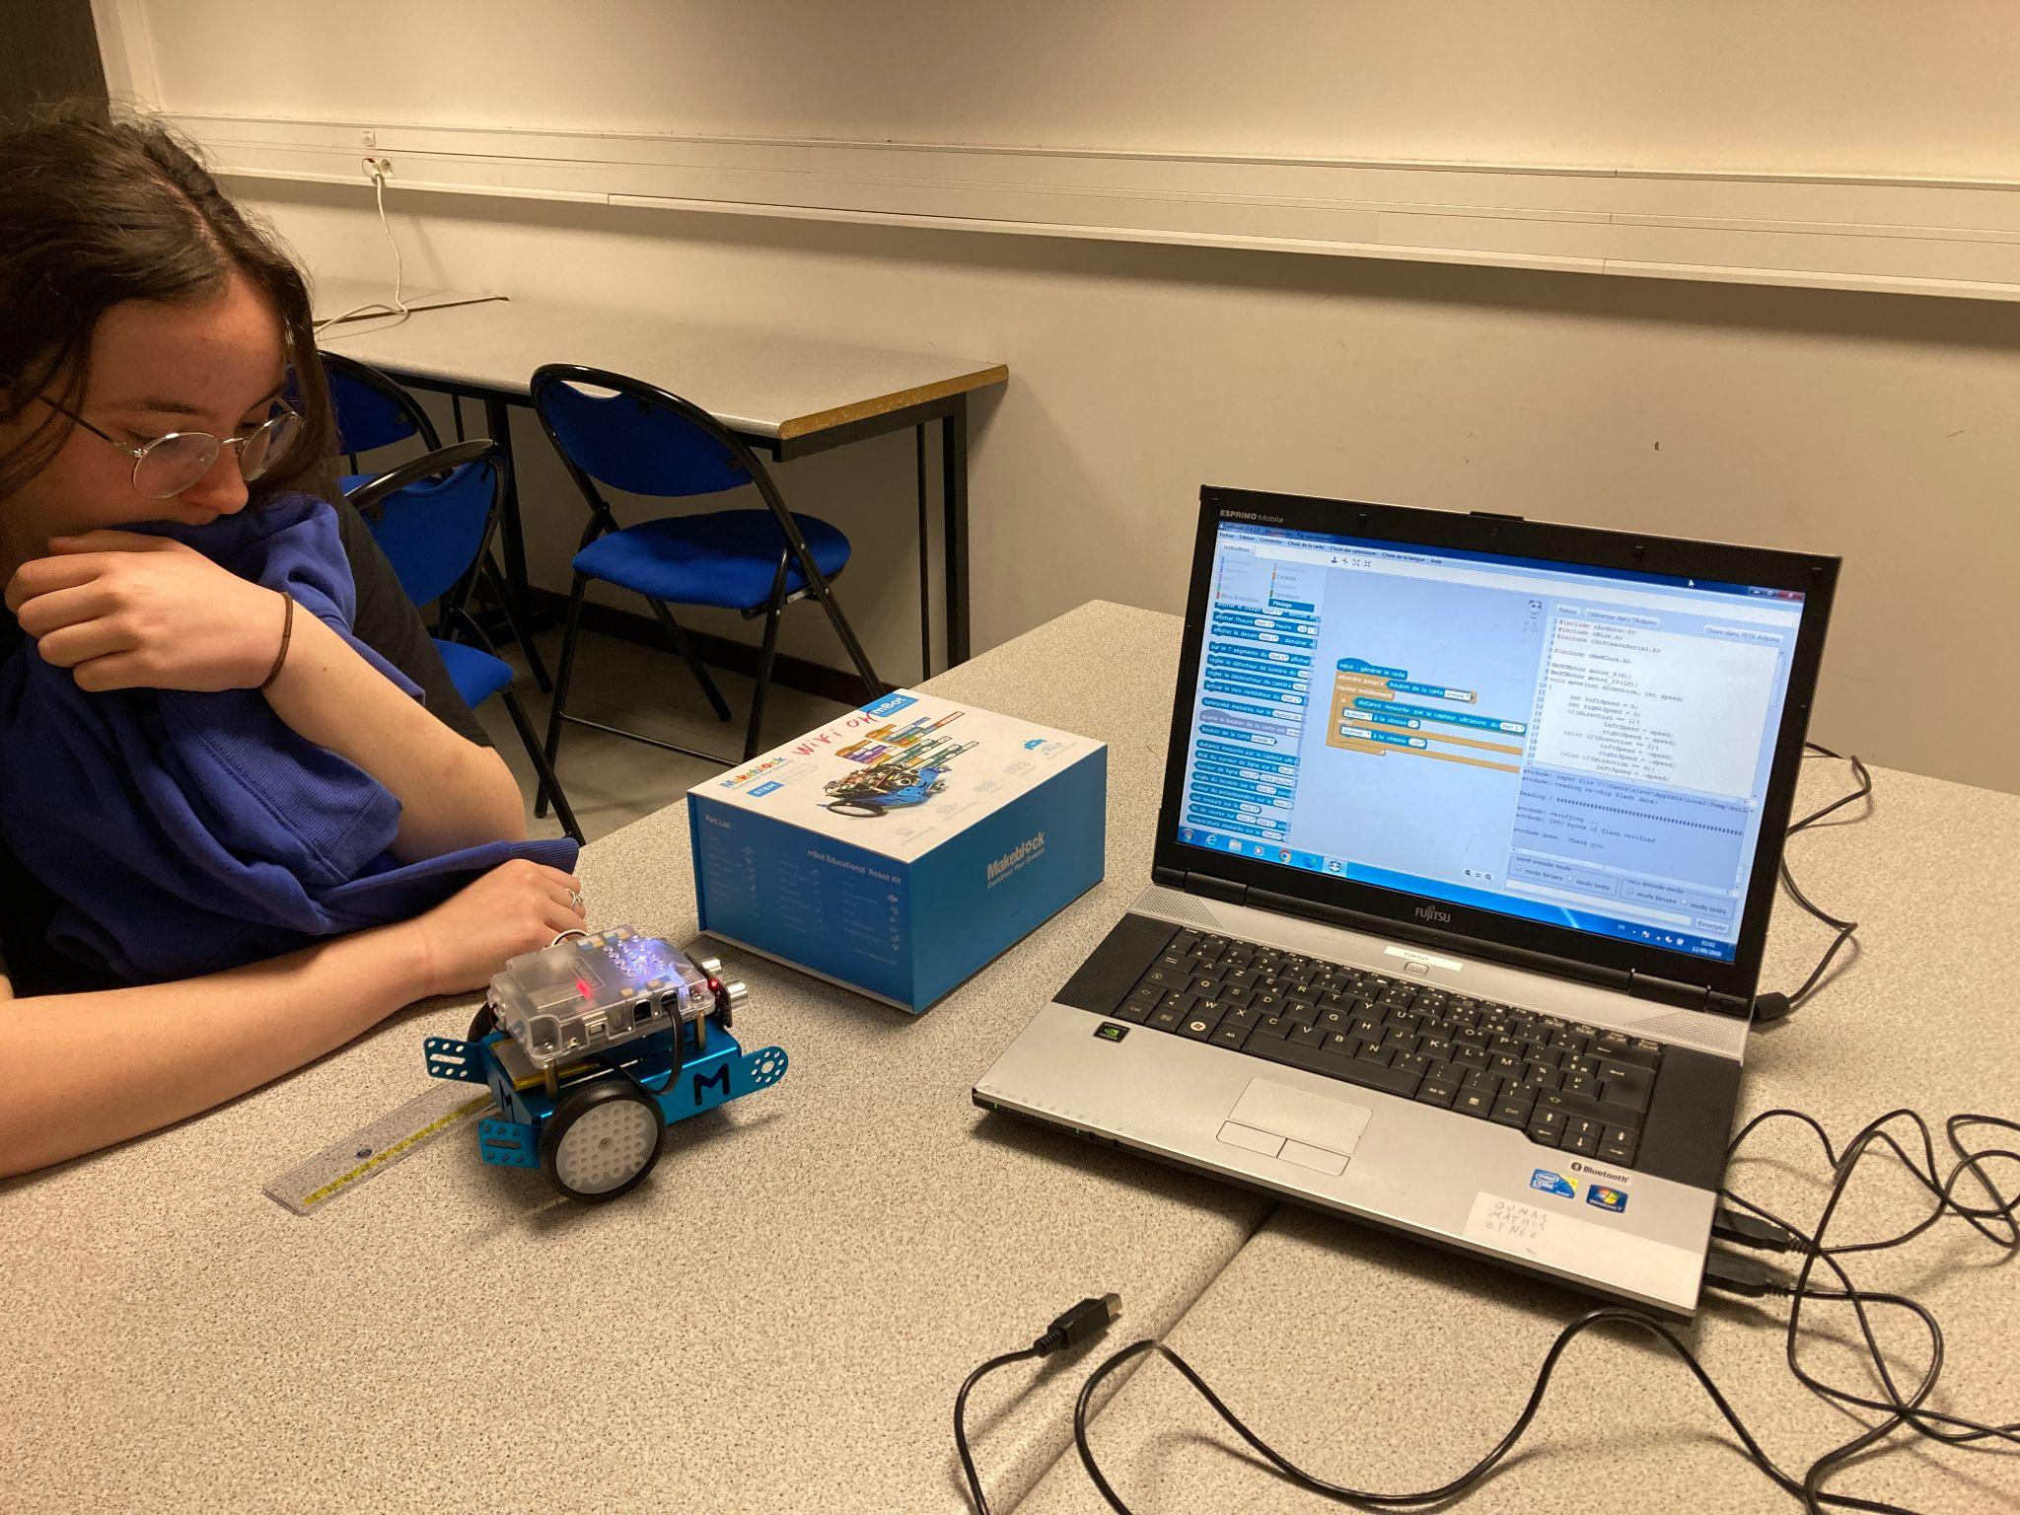
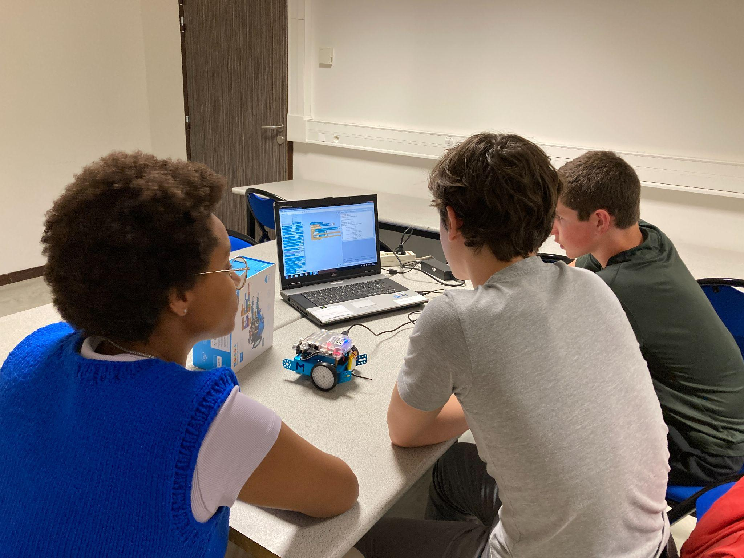
Atelier 1 - Organiser une première rencontre robotique
Les défis robotiques

Slide 14
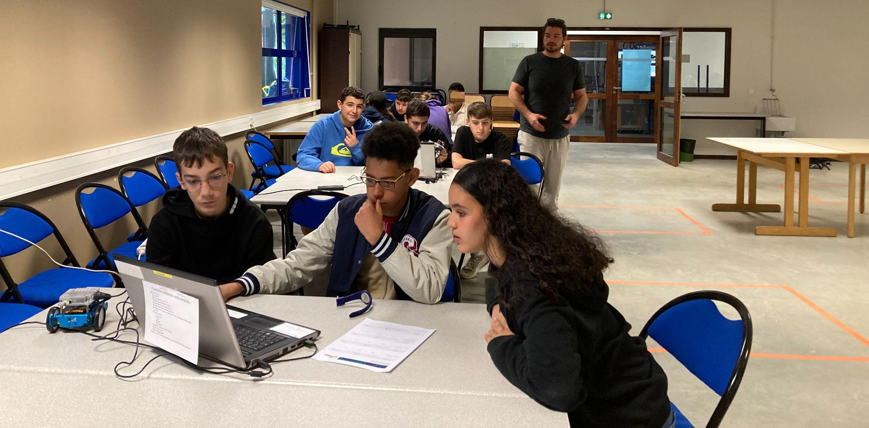
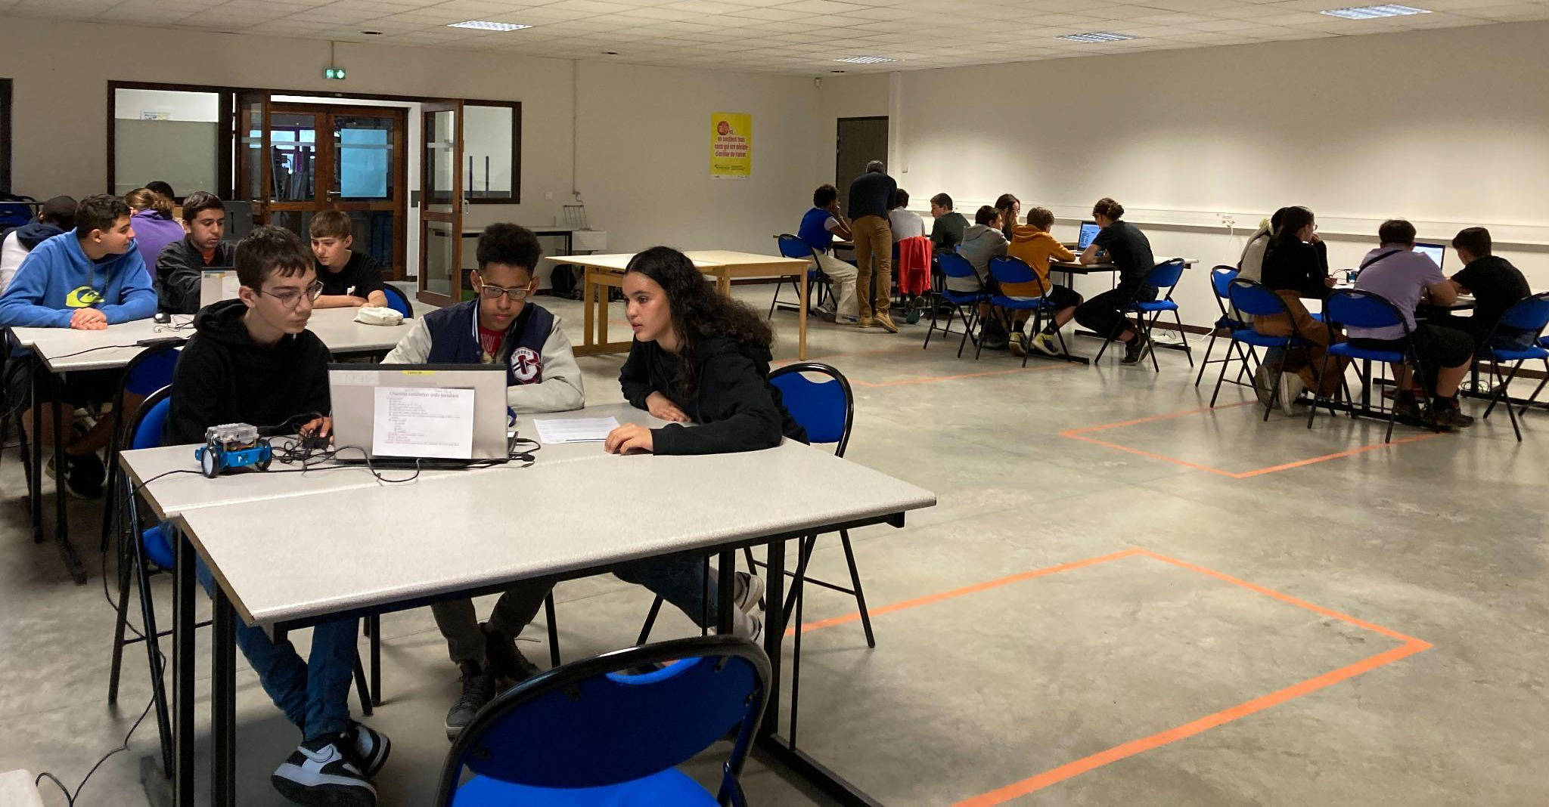
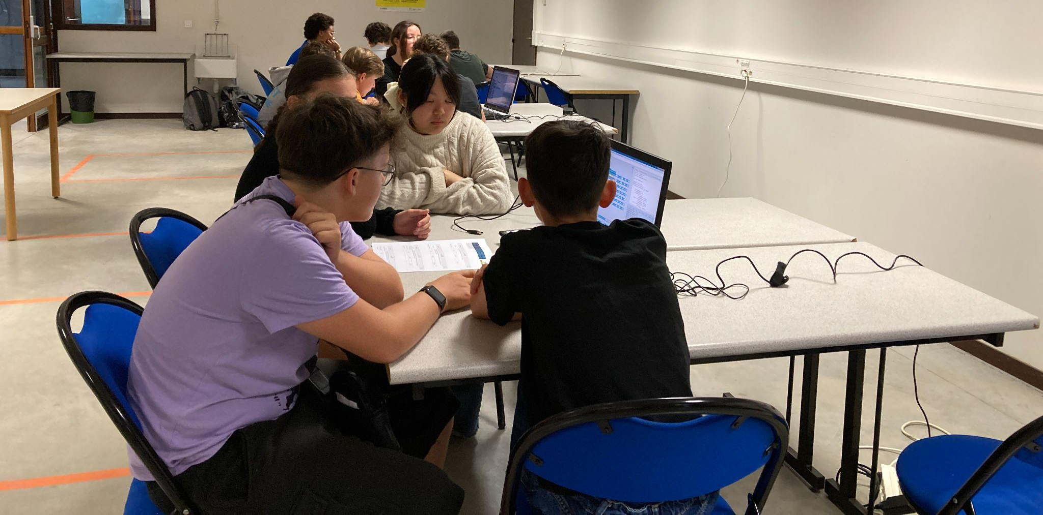
Atelier 1 - Organiser une première rencontre robotique
Les défis robotiques

Slide 15
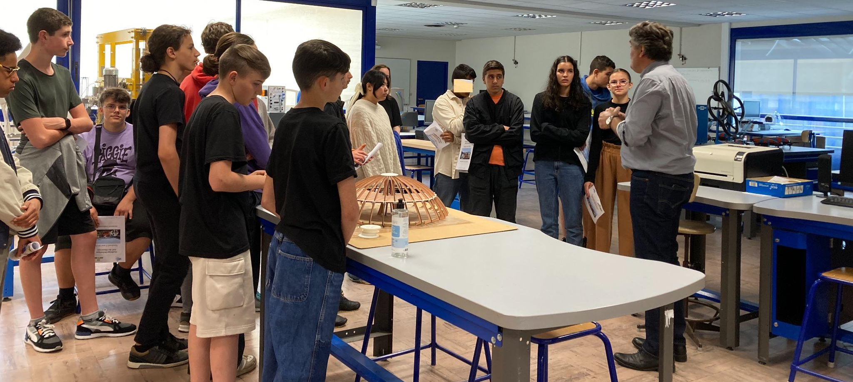
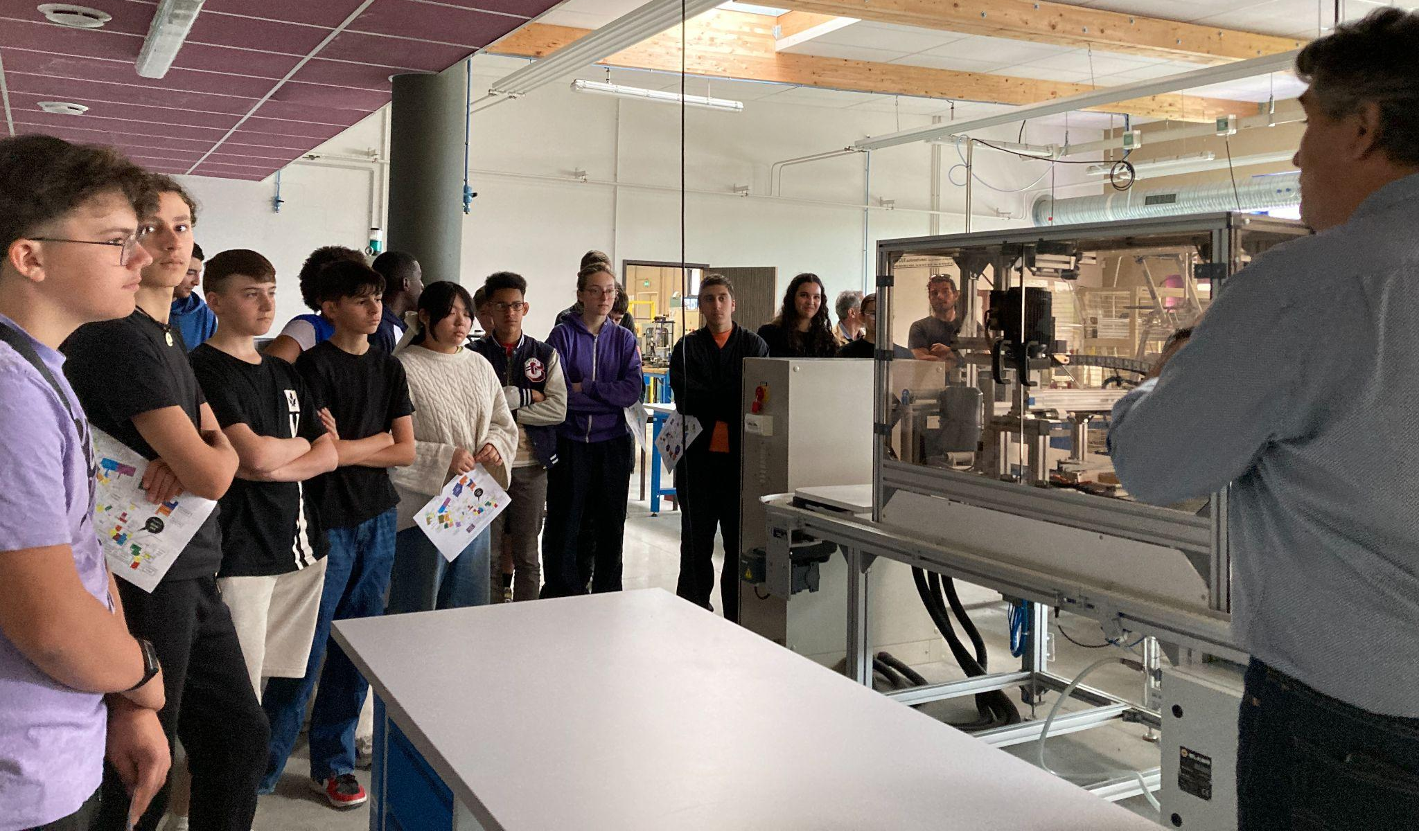
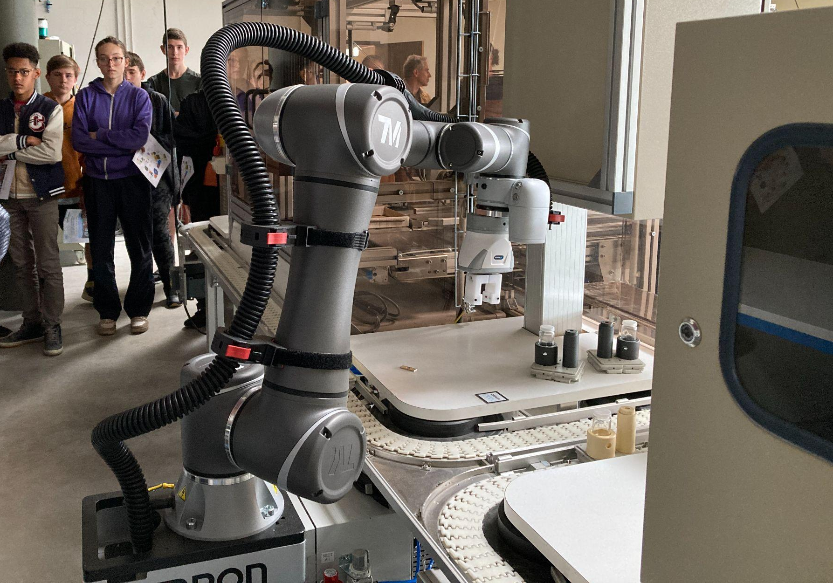
Atelier 1 - Organiser une première rencontre robotique
Visite des laboratoires
et des ateliers

